Slide 1
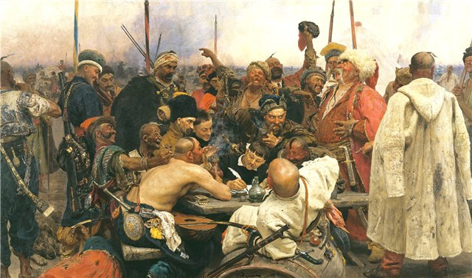
14 жовтня щорічно відзначається
День українського козацтва
(згідно Указу Президента України від 7 серпня 1999р.).

Slide 2
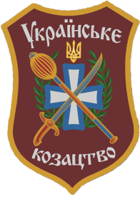
Скрізь гриміла ваша слава,
Що живе й донині.
Стала слава козацькою
Славою Вкраїни.

Slide 3
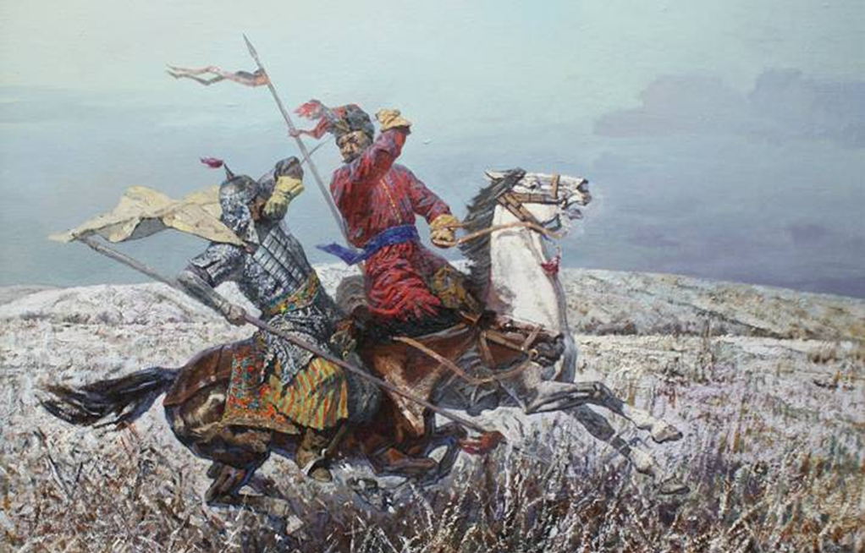
Козацтву належить особливе місце в історії України та в історичній пам'яті українського народу. Саме козацтво було тією силою, яка активно впливала на історію України XVII – XVIII ст.

Slide 4
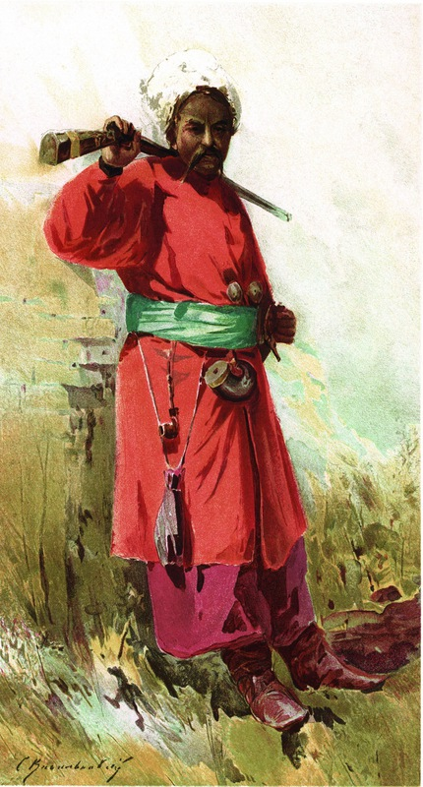
«Козак» -
(множ. «Козаки») – не нашого, а тюркського походження, що означає сторож, вартовий, представник військового стану, воїн-найманець той, що йде попереду.

Slide 5
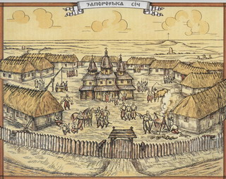
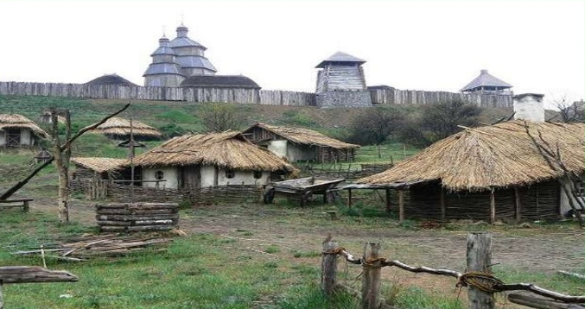
Запорозька Січ.

Slide 6
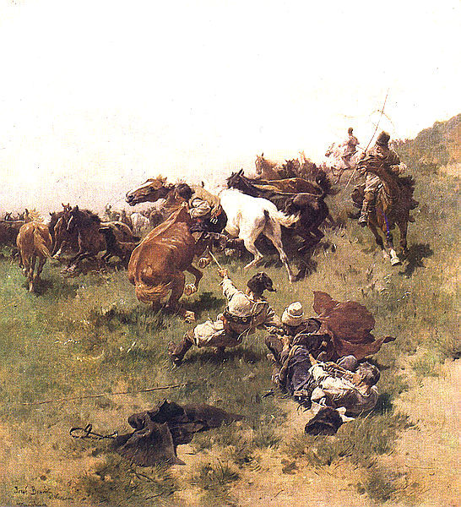
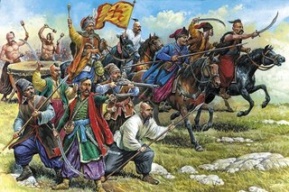
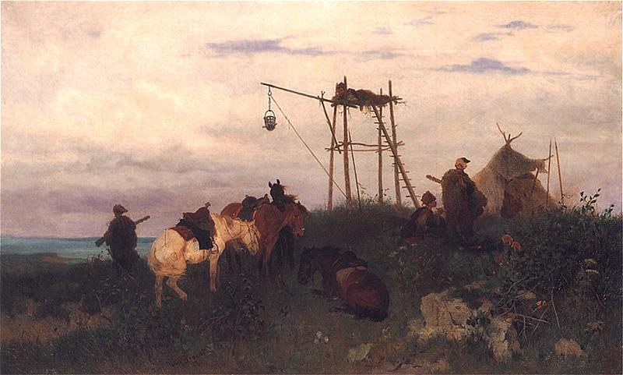
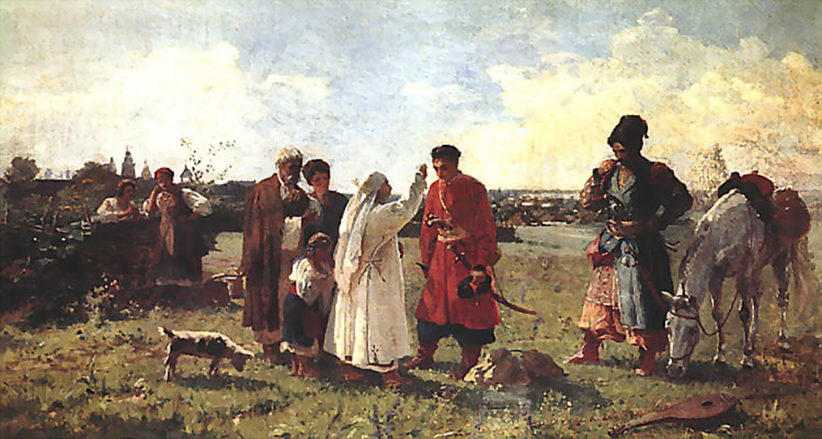
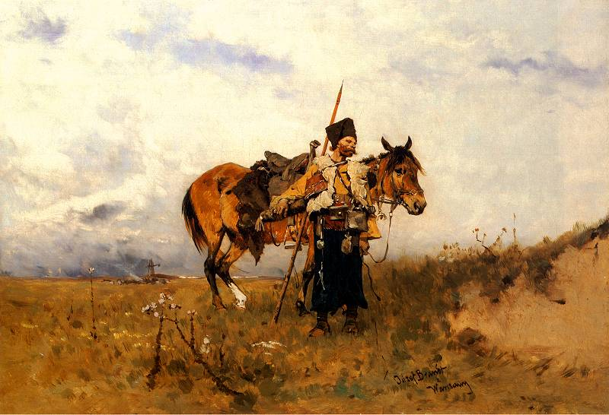
До лав козацтва вступали найсміливіші, наймужніші люди

Slide 7
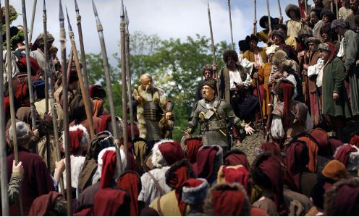
Січ являла собою строгу військову організацію, де проходило навчання молодих козаків. Козаки, і молоді, і досвідчені, підкорялися курінним отаманам, виборному кошовому.

Slide 8
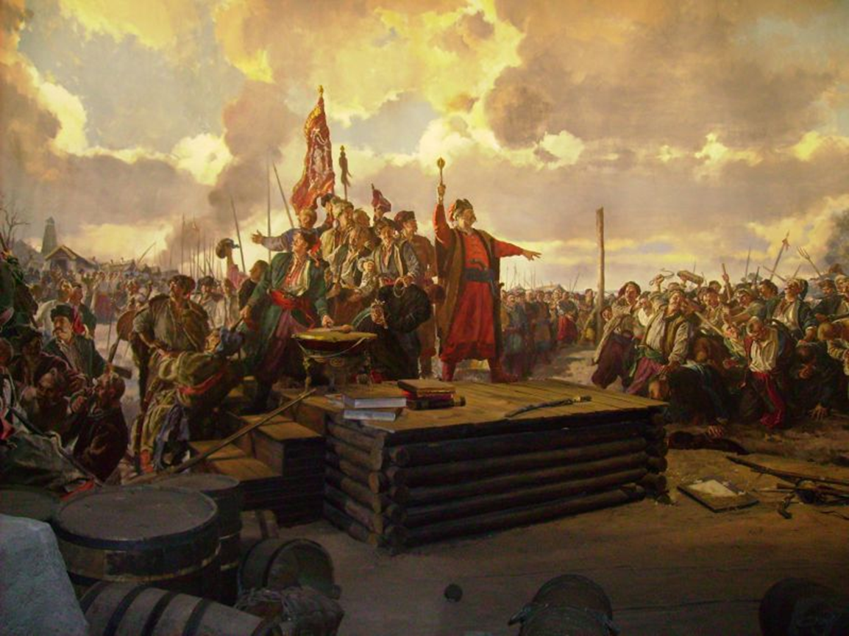
Січова рада – найважливіший законодавчий і адміністративний орган.

Slide 9
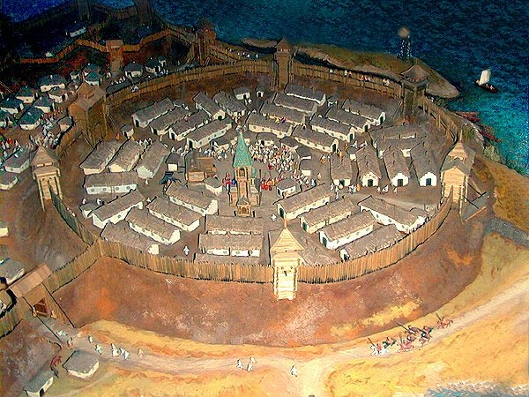
Макет Запорозької Січі
(Історичний музей)

Slide 10
Січ дала видатних полководців, мудрих державних діячів, проводирів народних повстань

Slide 11
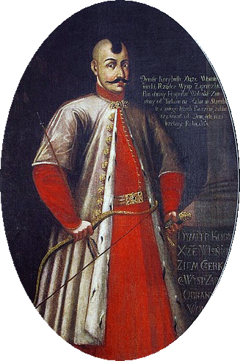
Дмитро Байда Вишневецький
Першим взялася організувати козаків.
Збудував на острові Мала Хортиця фортецю, яка мала стати захисним кордоном від татар.

Slide 12
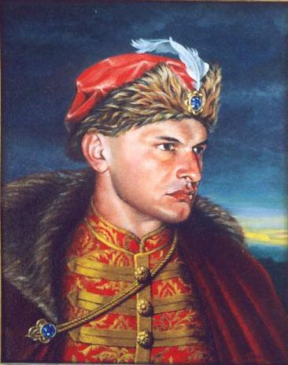
Северин Наливайко
Козацький отаман, керівник антифеодального селянсько-козацького повстання
1594—1596 років проти Речі Посполитої

Slide 13
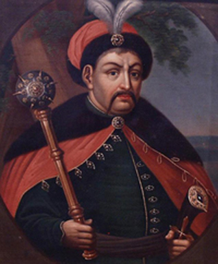
Богдан Хмельницький
Славетний гетьман Війська Запорозького

Slide 14
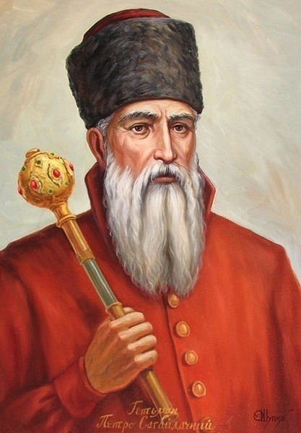
Гетьман Петро Сагайдачний

Slide 15
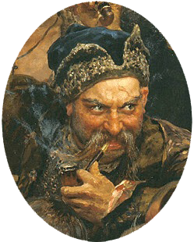
Іван Сірко
Напівлегендарний кошовий отаман Запорозької Січі й усього Війська Запорозького Низового. Не зазнав жодної поразки.

Slide 16
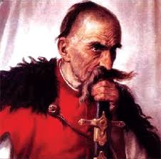
Максим Залізняк
Запорозький козак
Максим Залізняк увічнив своє ім'я тим, що очолив Коліївщину - велике народно-визвольне (гайдамацьке) повстання 1768-1769 рр.

Slide 17
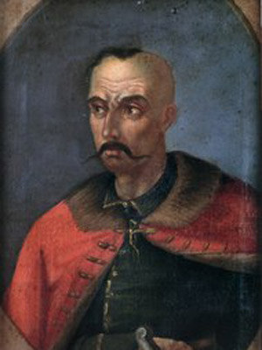
Семен Палій
Полковник фастівський, керівник козацько-повстанського руху
(1702-1704)

Slide 18
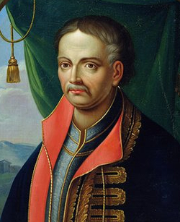
Пилип Орлик
Гетьман Війська Запорозького у вигнанні
(1710–1742).
який створив першу у світі конституцію

Slide 19
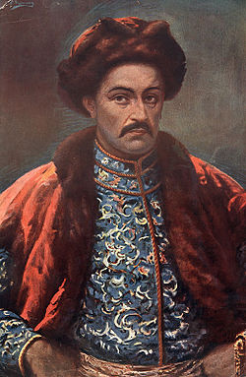
Іван Мазепа
Перший український гетьман, який незмінно тримав гетьманську булаву протягом майже 22 років .

Slide 20
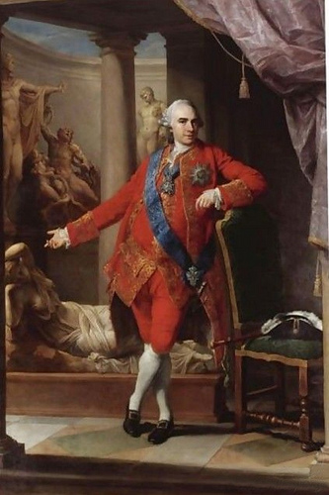
Кирило Розумовський
Останній гетьман Війська Запорозького голова козацької держави на Лівобережній Україні (1750–1764).

Slide 21

З давніх-давен Богородиця є покровителькою українського козацтва й усіх українських збройних формувань. Запорожці мали на Січі церкву на честь Покрова Пресвятої Богородиці з іконою її Покрова. Окрім того, споконвіку на свято Покрови Пресвятої Богородиці в Україні відбувалася Велика рада, яка обирала гетьмана, визначала, як козацтву жити далі.

Slide 22
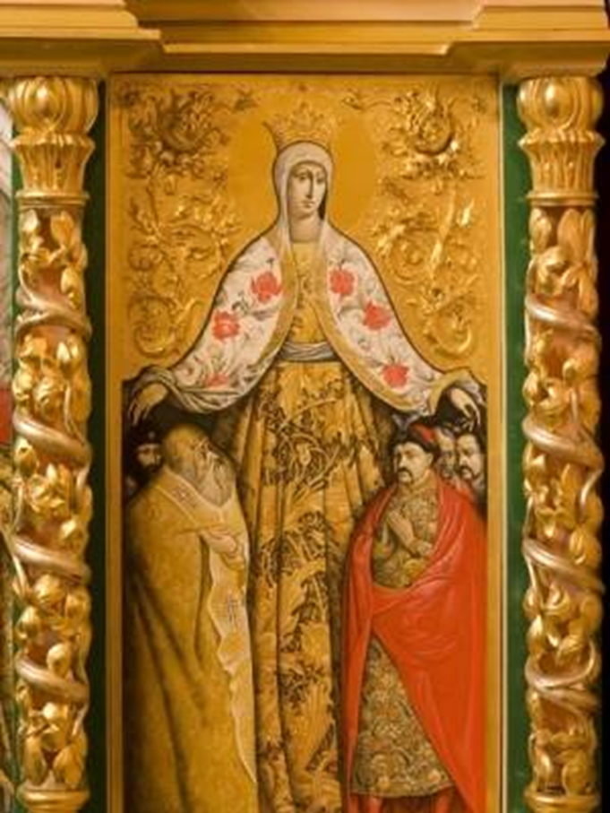

Slide 23
Козаччина завжди була однією з найяскравіших сторінок української історії, на славних прикладах якої виховувалося почуття національної самоповаги багатьох поколінь українців. Козацтво – звитяжна історія і велика гордість нашого народу, душа України, її надія і оберіг.

Slide 24
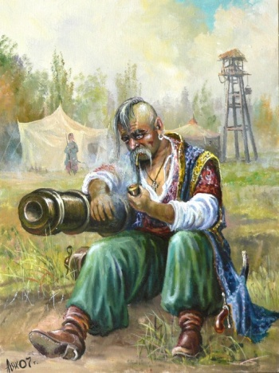

Slide 25
Численні перемоги додавали козакам упевненості у власних силах, вони з гордістю називали себе "оборонцями віри, лицарським братством і борцями за народне благо". А ще – Запорозька Січ, фактично, діяла як суверенна держава, самостійно вступала у війну та вибудовувала власні зовнішні відносини. Саме козаки були основою українського національного визвольного руху протягом двох сотень років.

